Slide 1

第一单元 史前时期：中国境内人类的活动
第1课 中国早期人类的代
表——北京人
导入新课
讲授新课
课堂小结
随堂训练

Slide 2
你知道关于人类起源的神话传说吗？
导入新课
中国：盘古开天辟地，女娲造人
西方：上帝造人说

Slide 3
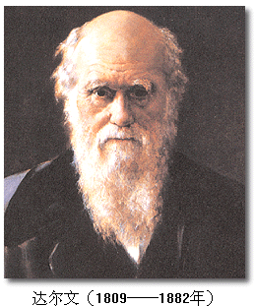

导入新课
1859年，英国生物学家达尔文发表了生物学史上划时代的巨著《物种起源》，创立进化论学说。
解决了人类由何而来的问题。

Slide 4
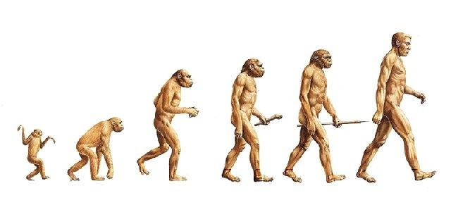
导入新课
相关事实
人类由古猿演化而来。（P3）
人类如何而来呢？
中国人的祖先是谁？

Slide 5
讲授新课
我国境内的早期人类
当考古界发现重要的遗迹、遗物时，
大都由其发现地命名。
历史小常识
1.我国境内已经确认的最早的古人类是？
（地位）
元谋人
2.他们生活的地点和时间是？
云南省元谋县
距今约170万年
3.发现他们生活过的证据有哪些？
两颗门齿化石、一次粗糙石器、炭屑和烧骨
4.他们的生活状况如何？
能够制作工具，知道使用火
问题思考？化石是怎么形成的？对于我们研究早期人类有什么作用？

Slide 6
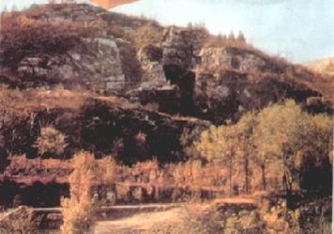
讲授新课
二
北京人的发现
元谋人之后，古老的中华大地上，人类一直生生不息，但他们是什么模样，又是如何生产生活的呢？ 1921年，北京人发现于北京西南周口店龙骨山。
此后，在这一遗址中，共出土40多个个体的直立人化石，以及近10万件石器和大量的动物化石。这些古人类化石和石器的发现，为复原北京人的特征和生活状况提供了重要证据。

Slide 7
二
北京人的发现
1.北京人生活的时间、地点？
距今约70-20万年的北京西南周口店龙骨山。
2.北京人被发现的证据是什么？
大量北京人的化石和石器
3.北京人的体貌特征如何？

Slide 8
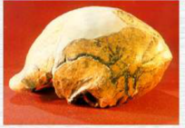
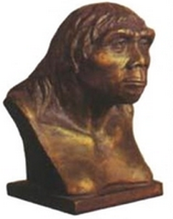
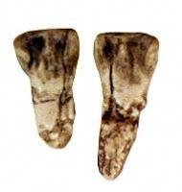
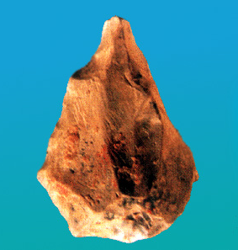
讲授新课
北京人系列化石
北京人牙齿化石
北京人头盖骨化石
北京人复原头像
尖状器

Slide 9
二
北京人的发现
1.北京人生活的时间、地点？
距今约70-20万年的北京西南周口店龙骨山。
2.北京人被发现的证据是什么？
大量北京人的化石和石器
3.北京人的体貌特征如何？

Slide 10
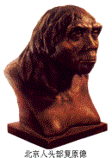
讲授新课
对比一下，北京人和现代人的头部有什么区别？
前额低平，眉骨粗壮，颧骨突出，嘴部前伸。
保留了猿的某些特征
(上肢与现代人相似，下肢较上肢略长，能直立行走）

Slide 11
二
北京人的发现
1.北京人生活的时间、地点？
距今约70-20万年的北京西南周口店龙骨山。
2.北京人被发现的证据是什么？
大量北京人的化石和石器
3.北京人的体貌特征如何？
4.北京人的生活状况如何？
（1️⃣生存环境、2️⃣生产工具、3️⃣组织形式、4️⃣火的使用）

Slide 12
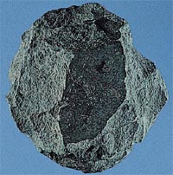
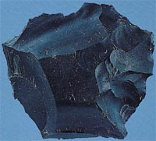
讲授新课
北京人使用的石器
这些石器时如何制作的呢？
使用这种打制石器的时代叫做“旧石器时代”。
尖状器
刮削器
砍砸器

Slide 13
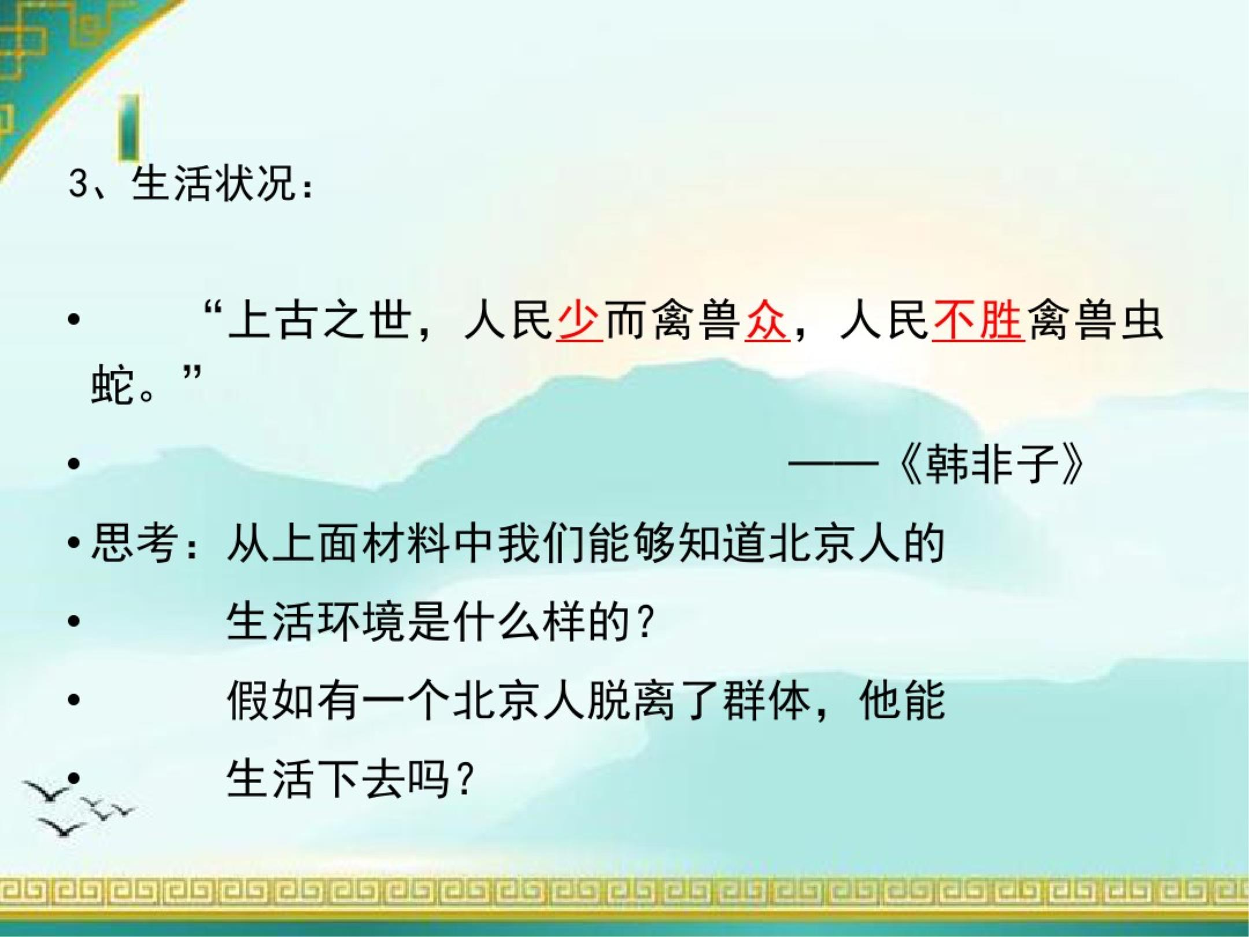

Slide 14
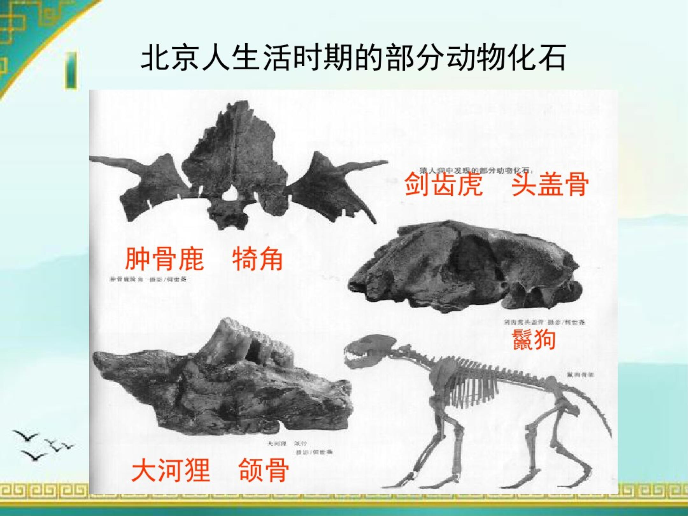

Slide 15
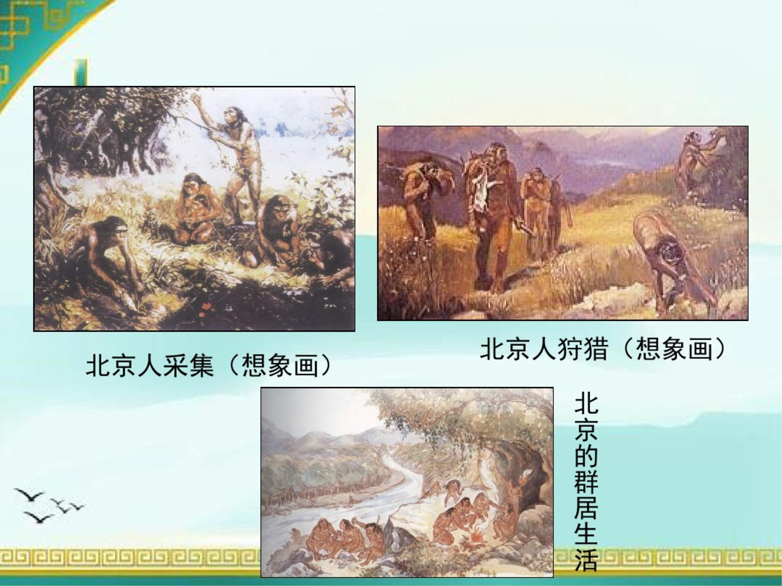
讲授新课
三
北京人的特征

Slide 16
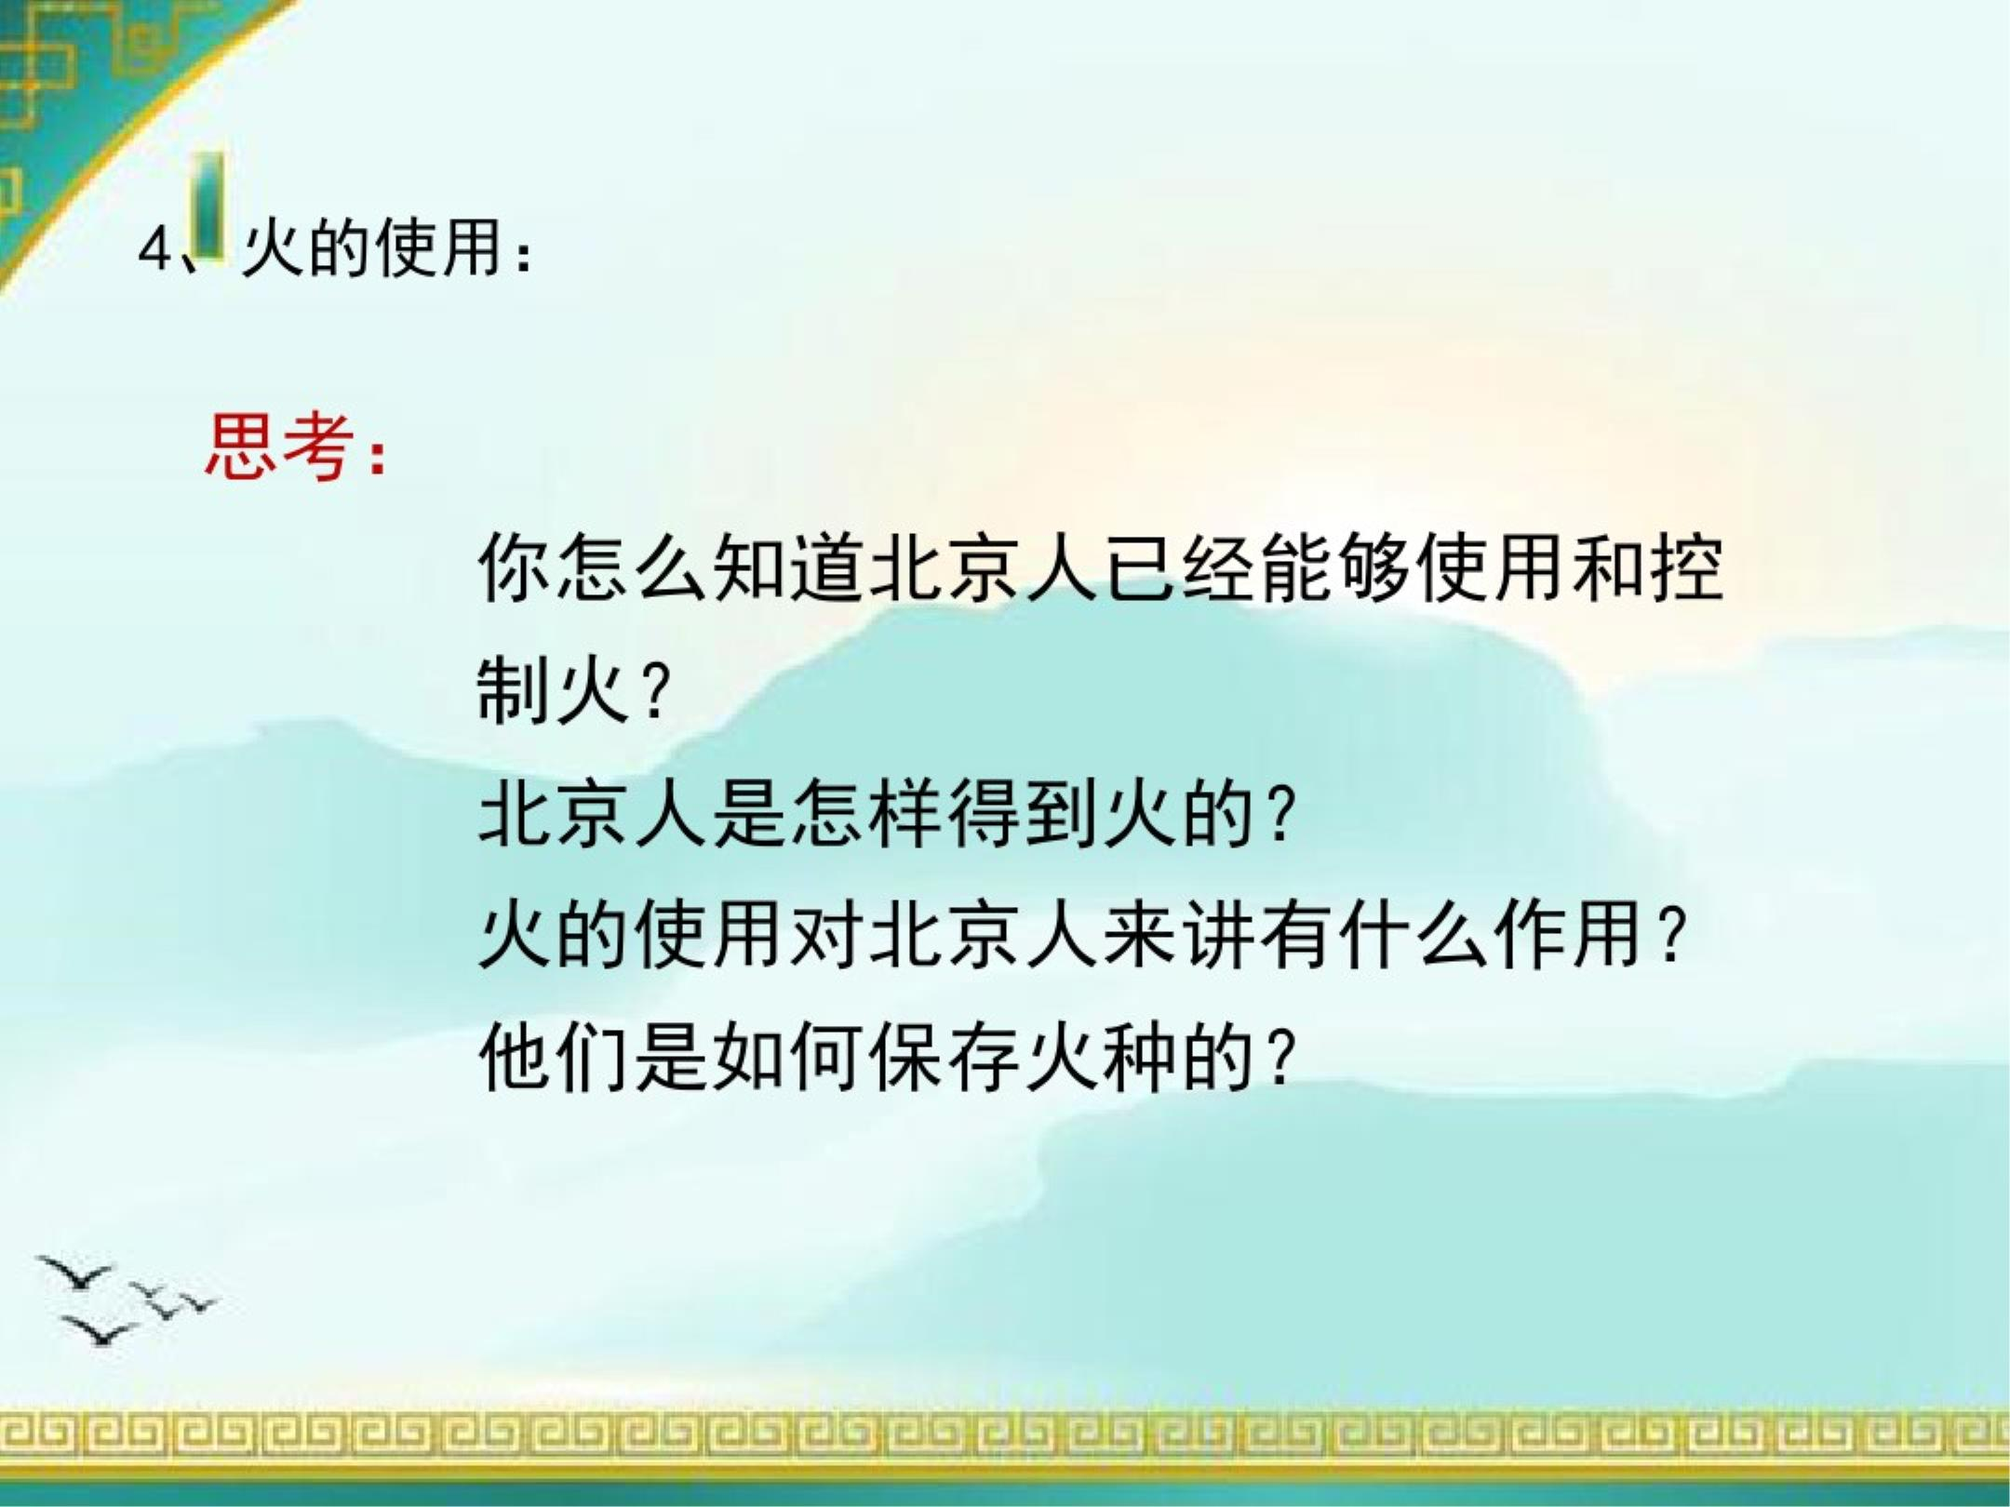

Slide 17

讲授新课
得火：大自然雷电生火；森林草木自燃生火；露天煤的自燃起火；偶尔的摩擦生火……
意义：烧烤食物；驱赶野兽；照明、防寒……
改善了生存条件，学会用火时人类进化史上的里程碑。

Slide 18
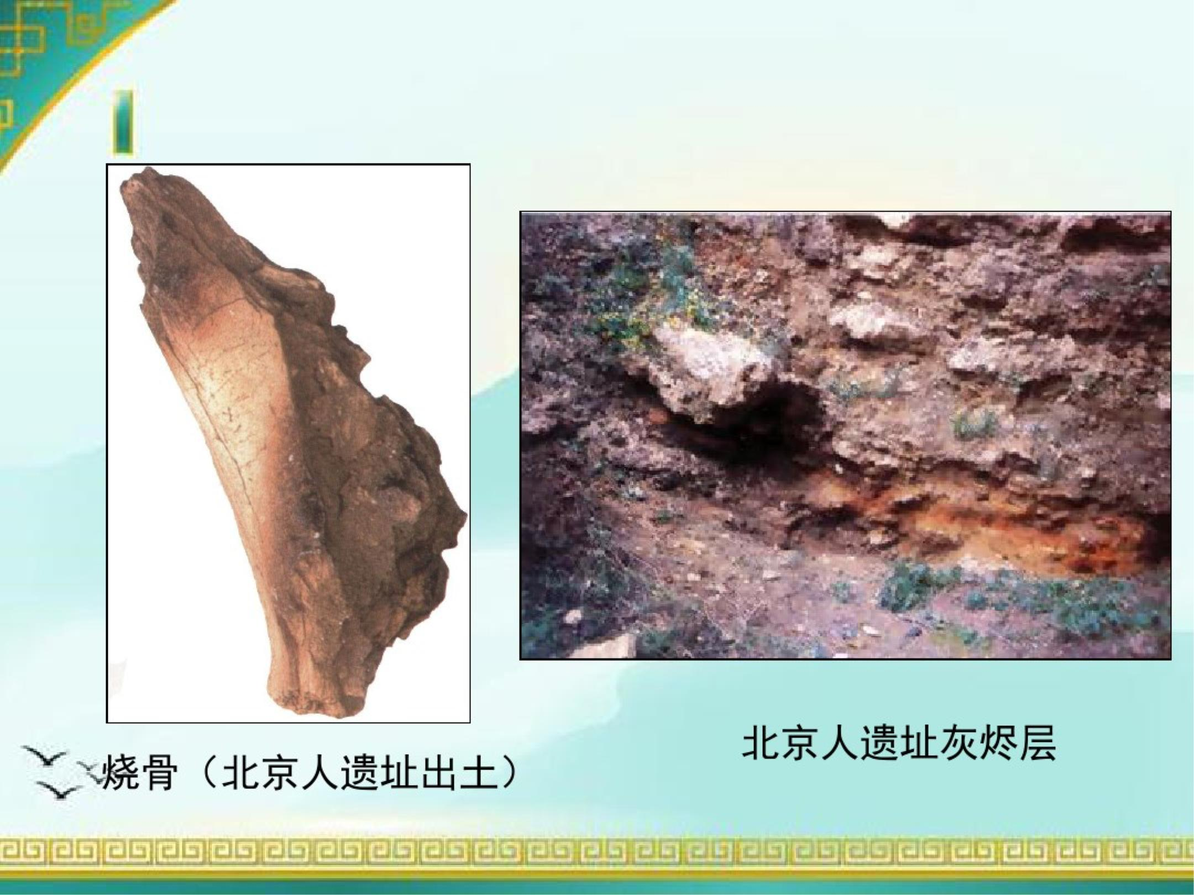

Slide 19
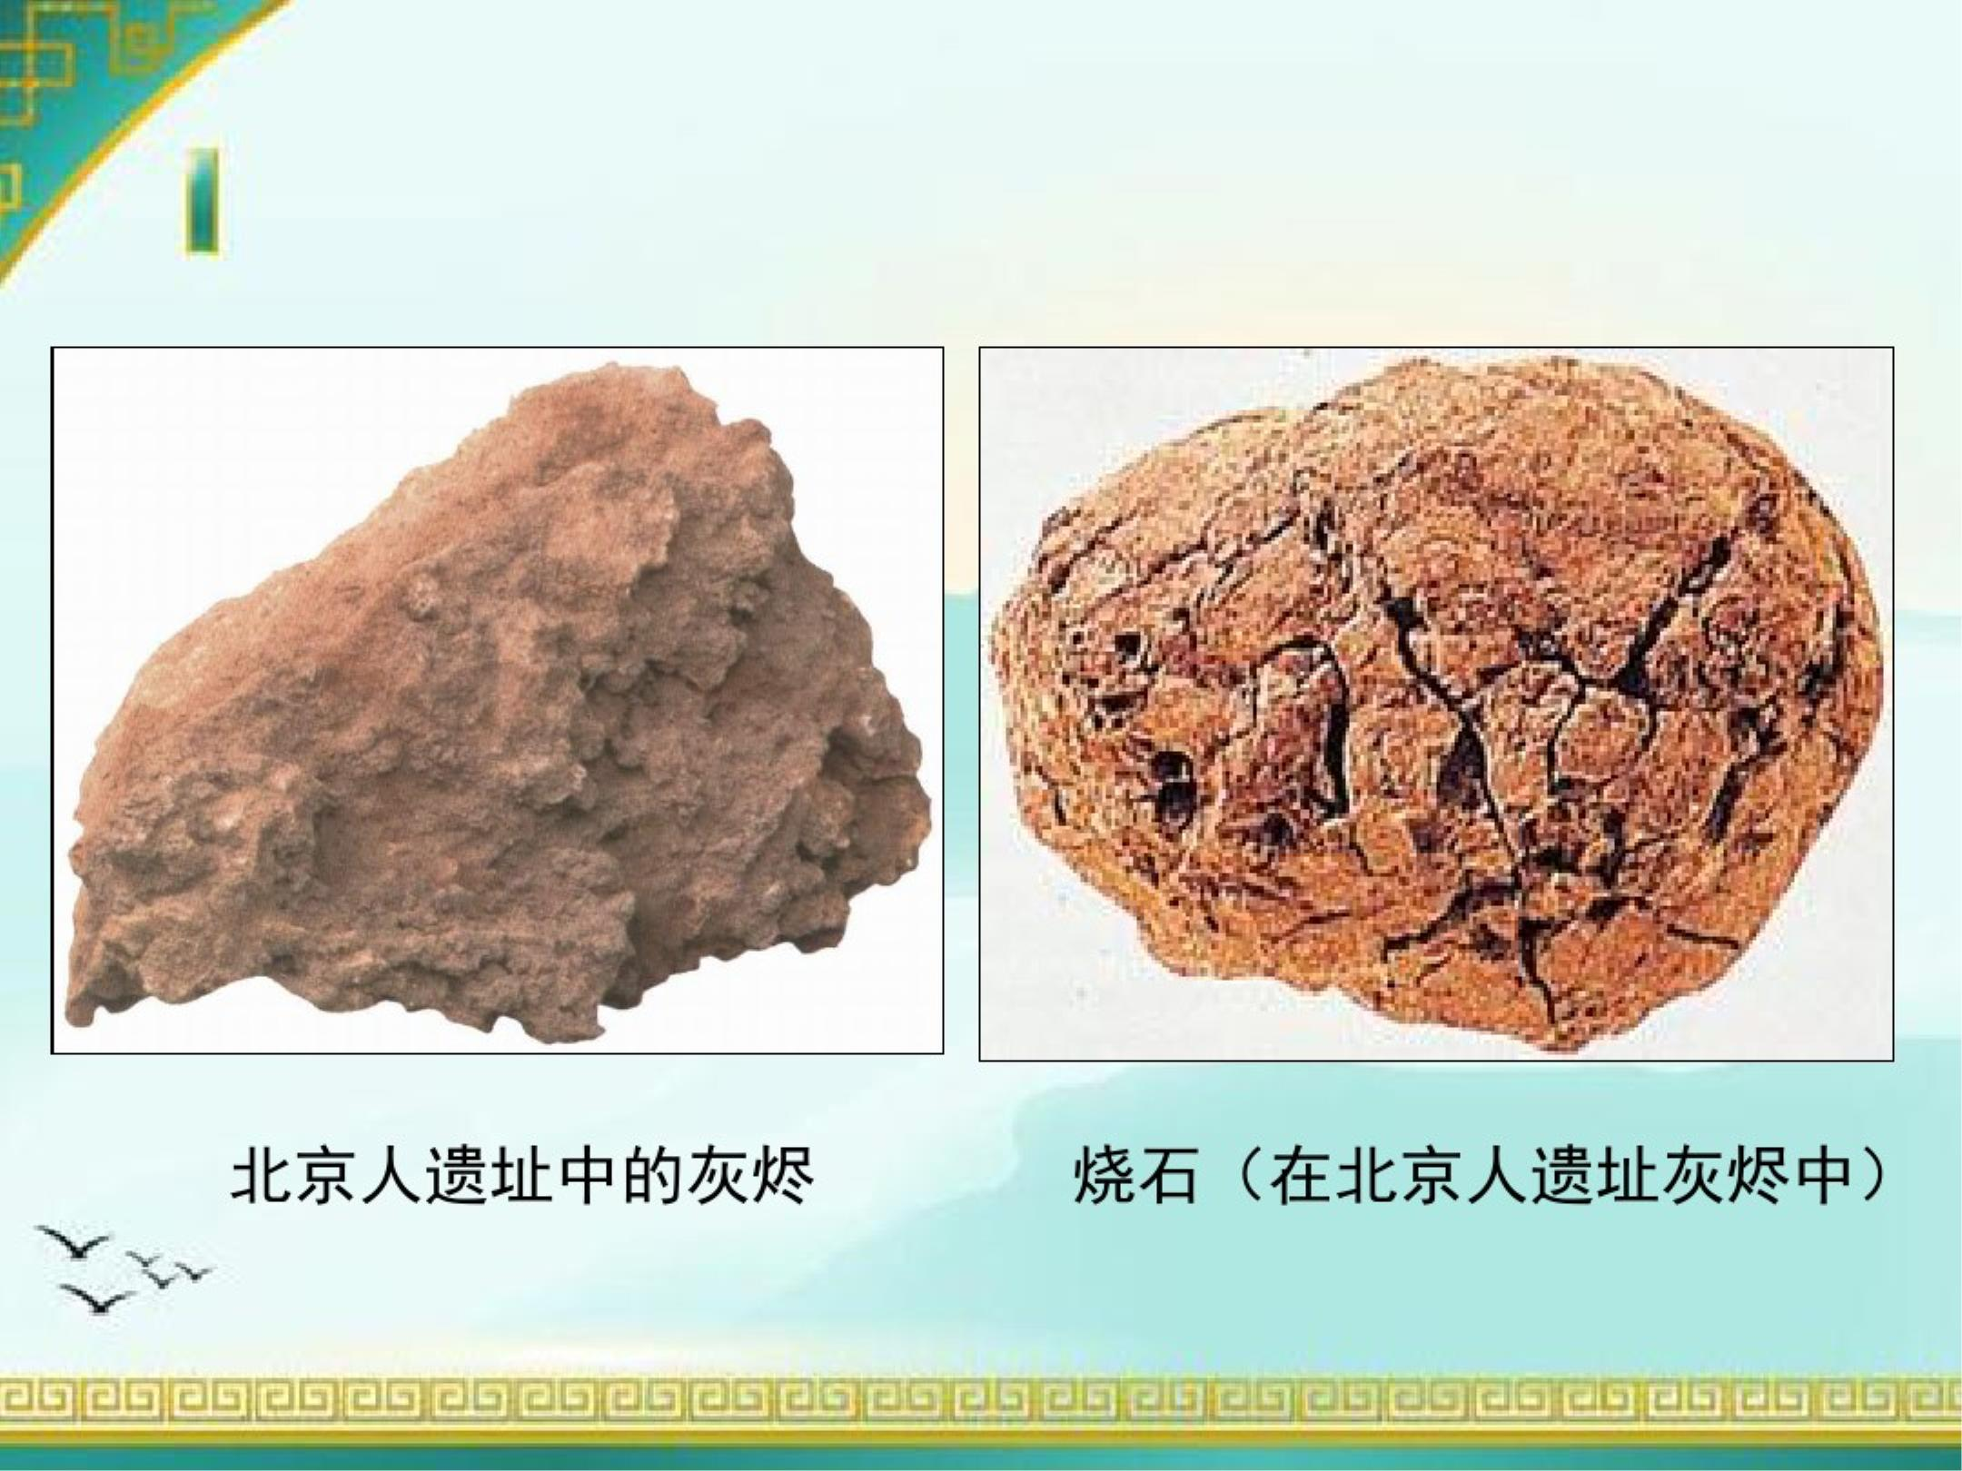

Slide 20
二
北京人的发现
1.北京人生活的时间、地点？
距今约70-20万年的北京西南周口店龙骨山。
2.北京人被发现的证据是什么？
大量北京人的化石和石器
3.北京人的体貌特征如何？
4.北京人的生活状况如何？
（1️⃣生存环境、2️⃣生产工具、3️⃣组织形式、4️⃣火的使用）
5.研究北京人有什么价值？
根据北京人的体貌特征和生产生活状况，说明在从猿到人的进化过程中，
劳动起了决定性作用，可以说“劳动创造了人本身。”

Slide 21
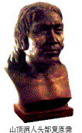
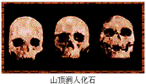
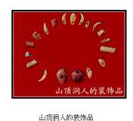
山顶洞人
在我们感慨北京人可以使用天然火的同时，一个新的疑问产生了，人类什么时候学会了人工取火？1933年，在发掘北京人遗迹时，意外发现了一个古人类遗址，因为发觉地点位于北京人的一直顶部的一个洞穴内，所以被叫做山顶洞人，。

Slide 22
讲授新课
山顶洞人
1.山顶洞人生活的时间？
距今约3万年
2.山顶洞人的体貌特征？
模样和现代人基本相同
3.山顶洞人的生活状况？

Slide 23
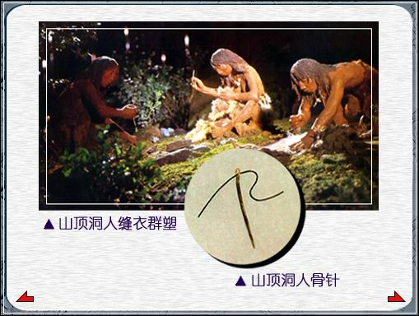
讲授新课

Slide 24
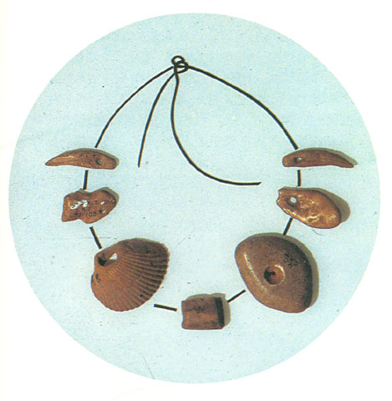
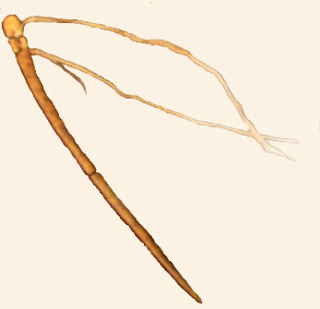

讲授新课
说一说
山顶洞人比北京人有哪些进步？
外形，磨制和钻孔，会人工取火，爱美意识
骨针
饰品
火

Slide 25
比较：元谋人、北京人、山顶洞人的基本情况
远古人类 | 元谋人 | 北京人 | 山顶洞人
生活地点
距今年代
体质特征
工具制造
用火情况
生活方式
社会组织
云南元谋县
周口店龙骨山
周口店龙骨山山顶洞穴
约170万年
约70万~20万年
约3万年
保留了猿的
某些特征
同现代人基本相同
打制石器，懂得磨光
和钻孔技术
粗糙石器
打制石器
使用天然火
人工取火
狩猎、采集
狩猎、采集、捕鱼
群居
群居

Slide 26
随堂训练
1.如果你去长江流域参观远古人类遗址，可以参观到（ ）
A.元谋人遗址
B.北京人遗址
C.山顶洞人遗址
D.蓝田人遗址
A

Slide 27
随堂训练
2.根据片段联想，题中所述的这一远古人类是（ ）
①发现于周口店的山洞里 ②能够直立行走，但还保留着猿的体质特征
③使用天然火 ④过着群居生活
A.元谋人 B.北京人
C.蓝田人 D.山顶洞人
B

Slide 28
随堂训练
3.北京人保留了猿的某些特征，但他们已经是人的主要原因是（ ）
A.他们能够制造和使用工具
B.他们已经会使用天然火
C.他们生活在距今约七十万至二十万年
D.他们过着群居生活
A

